Slide 1





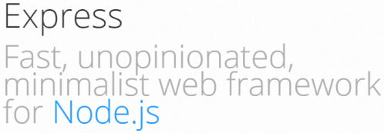

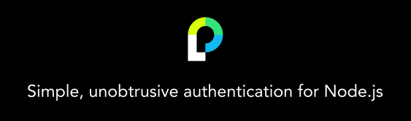

Node.js 소개
FEATURING THE FASTEST AND MOST RELIABLE REAL-TIME ENGINE

Slide 2

JavaScript
Javascript
HTML 문서내에 코드를 직접 작성하고 마크업과의 상호 작용을 통해 웹 페이지의 동작을 향상시키기 위해 만들어진 프로그래밍 언어
네스케이프 네비게이터2.0에 최초 탑재
History
날짜 | 설명
1996년 03월 | 네비게이터2.0에 JavaScript 탑재
1996년 08월 | 익스플로러3.0에 JScript 탑재
1997년 06월 | ECMAScript 1.0표준(ECMA-262)
1998년 06월 | ECMAScript 2
1999년 12월 | ECMAScript 3
2009년 12월 | ECMAScript 5(4는 폐기됨)
2011년 06월 | ECMAScript 5.1
2015년 06월 | ECMAScript 6(ECMAScript 2015)
2016년 06월 | ECMAScript 2016(매년 6월에 연도별 새 버전 발표)

Slide 3
JavaScript로 할 수 있는 일
유효성 검증
사용자의 폼 입력 데이터 유효성 검증
필수 입력사항 체크, 데이터 형식(문자, 숫자, 이메일 등)
이벤트 처리
사용자가 브라우저 내에서 발생시키는 이벤트에 대한 처리
클릭, 마우스 이동, 키보드 입력 등
문서 제어(DOM)
HTML 문서에 요소를 생성, 삽입, 이동, 삭제 등 변경 작업
서버와 통신
Ajax
HTML5
데이터관리, 실시간 통신, 위치추적, 멀티스레드, 디바이스 제어
서버사이드 프로그래밍
Node.js

Slide 4
Client Side Javascript
Client Side Javascript
클라이언트 자원으로 실행되는 Javascript
클라이언트의 CPU, 메모리, 입출력 시스템을 이용하여 동작
웹 브라우저에서 실행되는 전통적인 Javascript의 영역
웹 브라우저에 내장된 자바스크립트 엔진에 의해 실행됨
웹 브라우저의 자바스크립트 엔진
웹 브라우저 | 자바스크립트 엔진
Chrome | V8
Internet Explorer | Chakra
Edge | V8
Firefox | Spider Monkey
Safari | Nitro
Opera | V8
Chrome | V8

Slide 5
Server Side Javascript
Server Side Javascript
서버 자원으로 실행되는 Javascript
서버의 CPU, 메모리, 입출력 시스템을 이용하여 동작
Live Wire, Rhino, Node.js 등
서버에 설치한 자바스크립트 엔진에 의해 실행됨

Slide 6
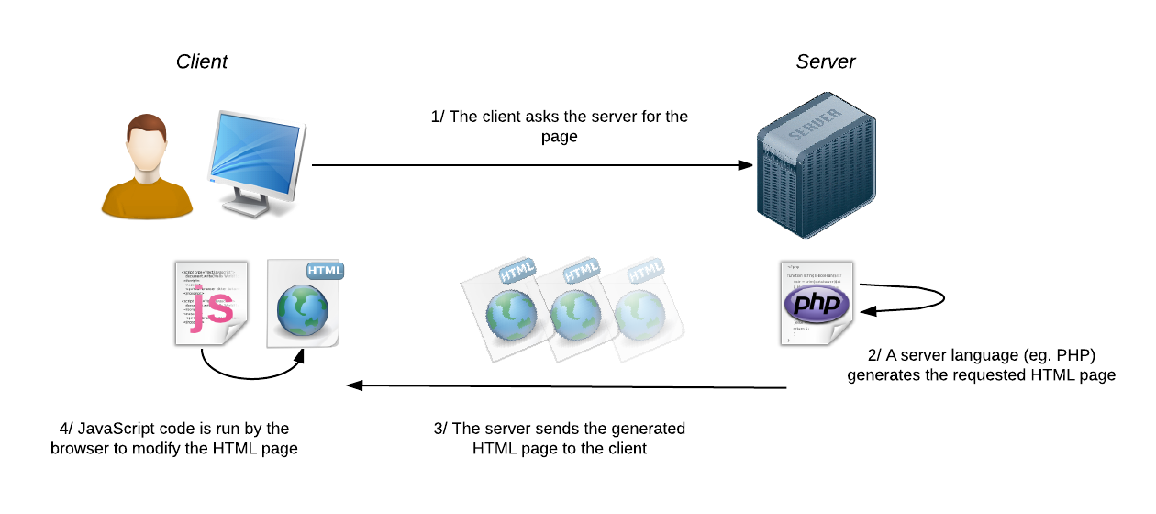
Node.js란 ?
Chrome의 V8 엔진에 기반한 Server Side Javascript 개발환경
쓰레드나 별도 프로세스 대신 이벤트 기반의 non-blocking I/O를 사용하는 고도의 확장성을 가진 시스템
간단한 작업을 수행하지만 접근 빈도가 높은 웹 애플리케이션에 이상적

Slide 7
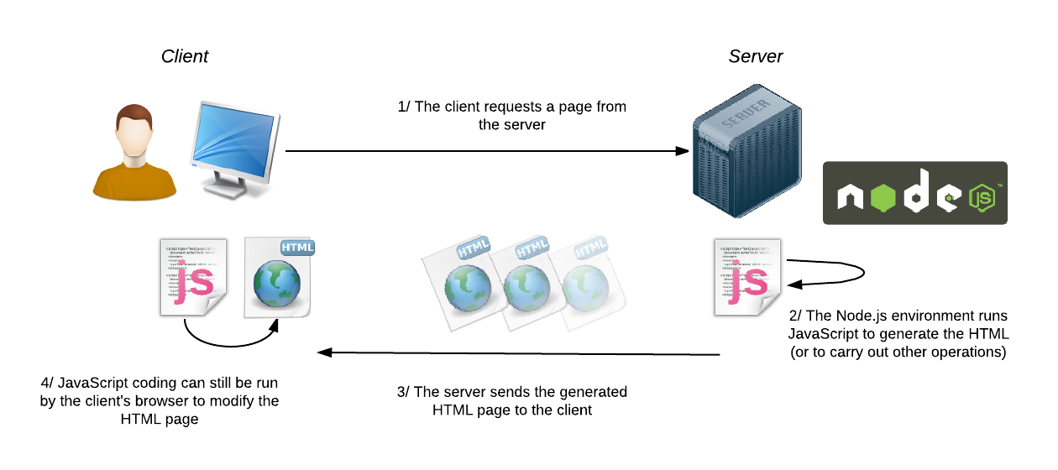
Node.js란 ?
Chrome의 V8 엔진에 기반한 Server Side Javascript 개발환경
쓰레드나 별도 프로세스 대신 이벤트 기반의 non-blocking I/O를 사용하는 고도의 확장성을 가진 시스템
간단한 작업을 수행하지만 접근 빈도가 높은 웹 애플리케이션에 이상적

Slide 8
Node 역사
Node.js 프로젝트
2009년 2월 Ryan Dahl이 라이브저널에 V8 자바스크립트 엔진을 이용하여 이벤트 기반의 TCP 라이브러리와 HTTP 서버를 만드는 프로젝트를 계획하는 글을 올리면서 개인 프로젝트로 시작
날짜 | 내용
2009년 02월 | 노드 프로젝트 발표
2009년 11월 | JSConf 2009에서 노드 소개(v0.1.16)
2010년 11월 | Joyent의 공식 스폰 및 node 저장소를 joyent로 이동
2011년 07월 | windows 버전 출시(v0.6)
2013년 03월 | v0.10 발표
2014년 08월 | Node Forward 설립
2014년 12월 | Node Forward에서 io.js 공개(다른 버전의 노드)
2015년 02월 | v0.12 발표
2015년 06월 | Node.js Foundation 설립(Linux Foundation에서 관리)
2015년 09월 | Node v4.0.0 발표(io.js와 통합)
…… | ……
2018년 10월 | Node v10.0.0(LTS) 발표

Slide 9
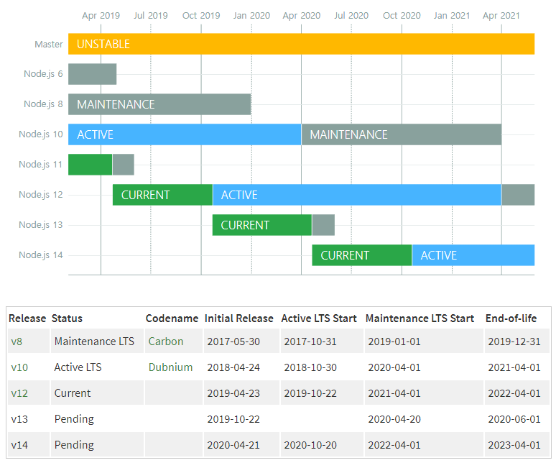
Node 릴리즈
홀수 버전
라이브러리 개발자를 대상으로 홀수 버전이 먼저 발표(매년 10월)
최신의 기능을 사용하고 싶을 때(프로덕션에는 권장하지 않음)
짝수 버전
홀수 버전 발표 후 6개월 뒤 짝수 버전으로 변경(매년 4월)
LTS(long-term support) 상태
짝수 버전 발표 후 6개월 뒤 LTS 상태로 이동
일반 사용자용(프로덕션)
LTS 상태에서 30개월간 버그 수정 등의 주요 업데이트 지원
https://nodejs.org/en/about/releases/

Slide 10
개발 환경 구성
Node.js
https://nodejs.org/en/download/
IDE
Visual Studio Code
- https://code.visualstudio.com/

Slide 11
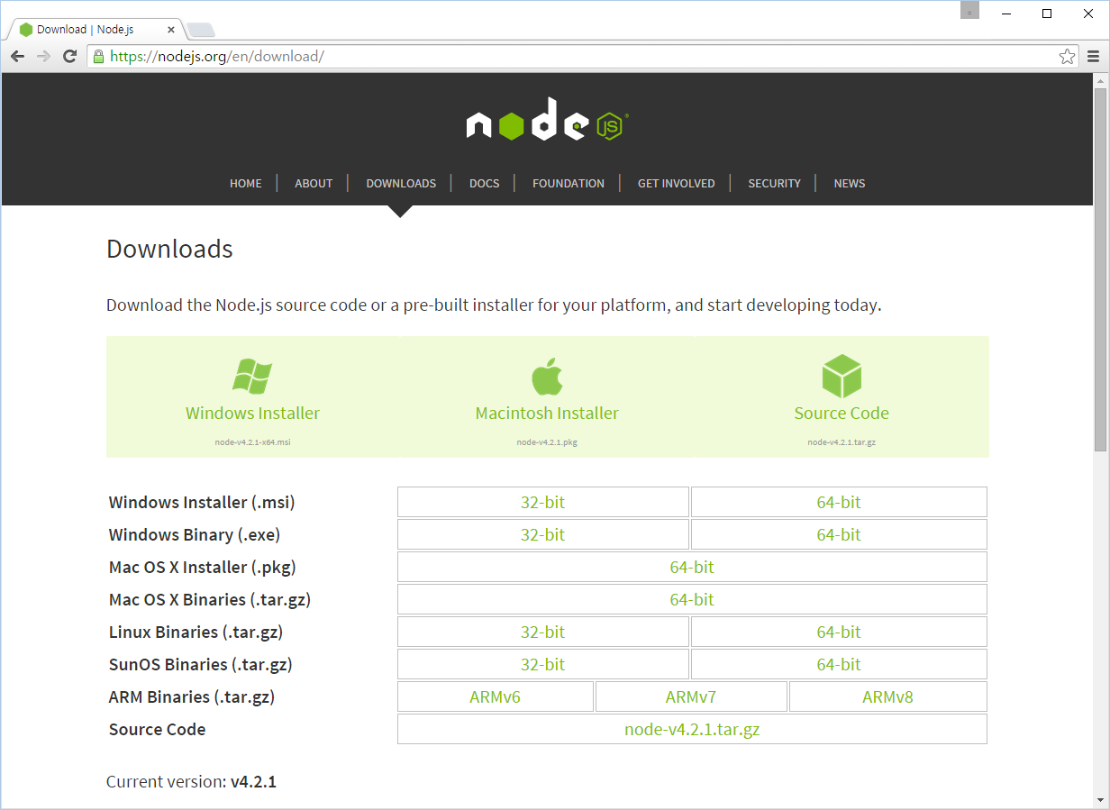
개발 환경 구성
Node.js
https://nodejs.org/en/download/

Slide 12
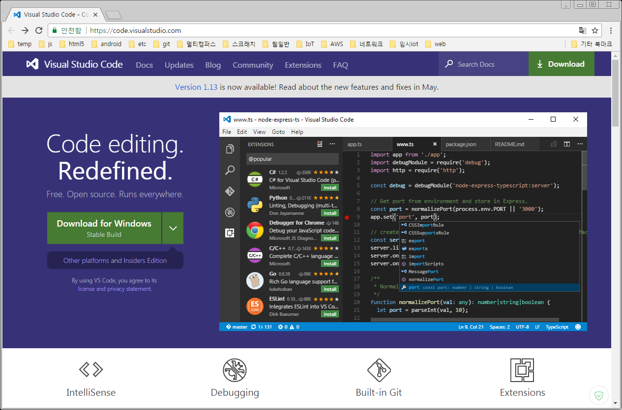
개발 환경 구성
IDE – Visual Studio Code
https://code.visualstudio.com/

Slide 13
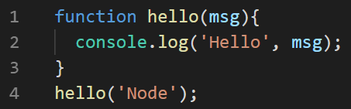
Hello World
콘솔에 "Hello Node" 출력
hellonode.js

Slide 14
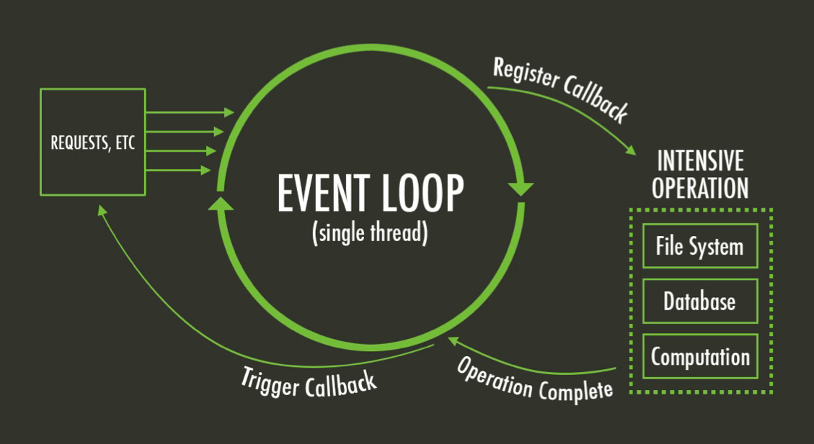
Node의 특징 (1/4)
이벤트 기반의 non-blocking I/O
이벤트 루프를 이용하여 네트워크 통신, 파일 입출력, DB 쿼리 등의 I/O 작업이 비동기로 처리
작업 결과는 콜백함수를 등록하여 처리

Slide 15
Node의 특징 (2/4)
싱글스레드
노드의 이벤트 루프는 비동기 I/O를 사용하므로 스레드가 블럭킹되지 않고 싱글스레드로 다수의 요청 처리 가능
멀티스레드보다 자원을 효율적으로 사용
멀티스레드의 레이스 상태나 교착 상태, 동기화 문제가 발생하지 않음
하나의 작업 처리에 CPU 사용량이 많을 경우 지연현상 발생
어플리케이션 코드는 싱글스레드로 처리하지만 노드의 비동기 함수 내부적으로 필요에 따라 멀티스레드로 처리

Slide 16
Node의 특징 (3/4)
자바스크립트
노드는 C/C++로 개발되어 있지만 응용프로그램은 자바스크립트로 개발
자바스크립트를 선택한 이유
자바스크립트는 쉽다.
자바스크립트는 가장 널리 알려진 언어이다.(웹 개발자들은 대부분 자바스크립트를 사용해 봤다)
자바스크립트는 이벤트 기반의 프로그래밍 모델에 적합하고 개발자들은 이미 ajax 등을 통해 이벤트 기반의 비동기 코드에 익숙하다.
웹개발에 활용할 경우 front-end와 back-end를 모두 자바스크립트로 통일할 수 있다.

Slide 17
Node의 특징 (4/4)
다양한 확장 모듈
기본 모듈은 최소한의 low-level API 만 제공하고 high-level API는 확장 모듈을 통해 사용
npm(node package manager)을 통한 간단한 확장 모듈 관리

Slide 18
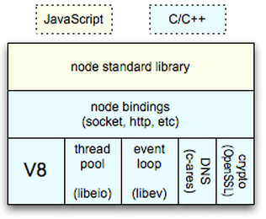
Node의 아키텍처
코어(C/C++)
V8 - 크롬에서 사용하는 자바스크립트 엔진
thread pool(libeio) - C 언어용 비동기 I/O 라이브러리
event loop(libuv) - C로 구현된 고성능 이벤트 루프 라이브러리
DNS(c-ares) - 비동기 DNS 요청에 대한 C 라이브러리
crypto(OpenSSL) - 다양한 암호화 알고리즘 지원 C 라이브러리
노드 바인딩(C/C++)
노드 표준 라이브러리와의 인터페이스
socket, http 등의 통신 기능 제공
노드 표준 라이브러리(JavaScript)
자바스크립트 함수로 되어있는 노드의
기본 라이브러리
프로세스 관리, 이벤트 처리, 파일 입출력,
암호화, TCP/UDP 통신, HTTP 통신,
클러스터링 등의 기능을 자바스크립트
함수로 제공

Slide 19


노드 실행 스택
노드 실행 스택
웹서버 구현 예제
client1은 캐시되지 않은 index.html 요청
client2는 캐시된 cached.html 요청
Thread
client1
http_response(2)
load("index.html")
index.html
disk
http_response(1)
http_parse(2)
http_parse(1)
event
file_loaded()
socket_readable(2)
socket_readable(1)
memory
cached.html
ev_loop()
client2
노드 실행 스택

Slide 20

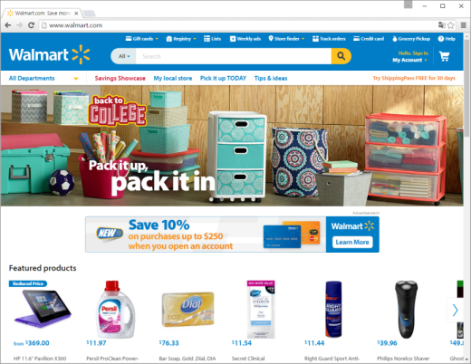

글로벌 기업의 Node.js 구축 사례
Groupon
Rails로 개발된 서버를 노드로 전환
더 적은 수의 서버로 읽기 속도는 50% 빨라짐
Walmart
블랙 프라이데이 기간동안 노드 서버로 온라인 트래픽의 55%를 처리
서버의 CPU 이용률은 1% 전후
단 한대의 서버도 다운되지 않음
PayPal
자바로 개발된 서버를 노드로 전환
초당 처리건수 두배 증가
응답시간 35% 단축
코드양 33% 감소
2014년 노드 개발을 위해 자바스크립트 개발자 400명 채용

Slide 21
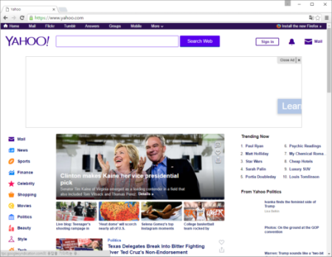


글로벌 기업의 Node.js 구축 사례
Yahoo
분당 168만 ~ 200만건의 요청 처리에 노드 서버 사용
200여명의 개발자가 노드 개발
500개의 내부 모듈과 800개의 외부 모듈 개발
LinkedIn
Ruby on Rails로 개발된 서버를 노드로 전환
성능이 2~10배 빠르며 가벼워짐
eBay
프론트엔드는 노드로 개발
백엔드 서비스는 Scala, Java로 개발
그밖에
NASA, Uber, Netflix 등

Slide 22
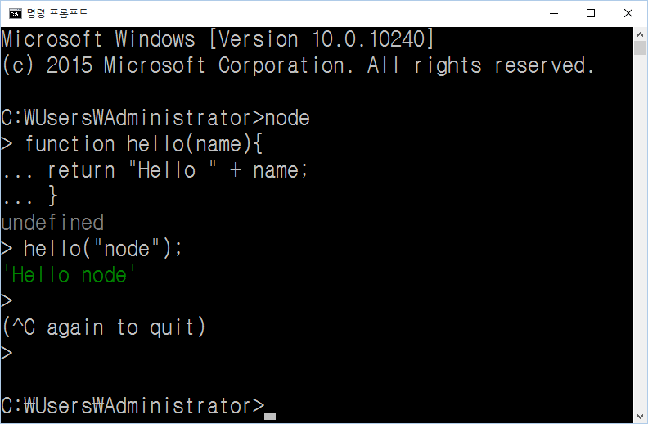
REPL을 통한 대화형 Node
REPL(Read Eval Print Loop)
커맨드 라인 입력 인터페이스
자바스크립트 코드와 노드 함수를 입력하여 실행할 수 있는 툴
실행
명령 프롬프트나 터미널 실행 후 node 입력
종료
Ctrl + C 두번 입력
Ctrl + D 입력
.exit 입력

Slide 23
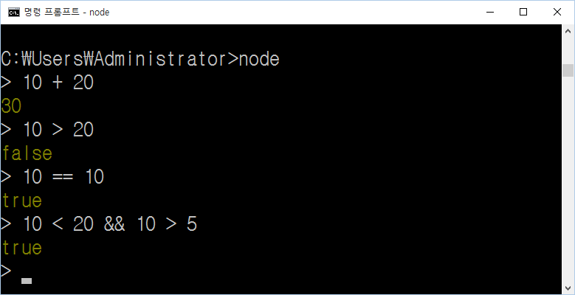
REPL을 통한 대화형 Node
입력한 수식의 결과 확인

Slide 24
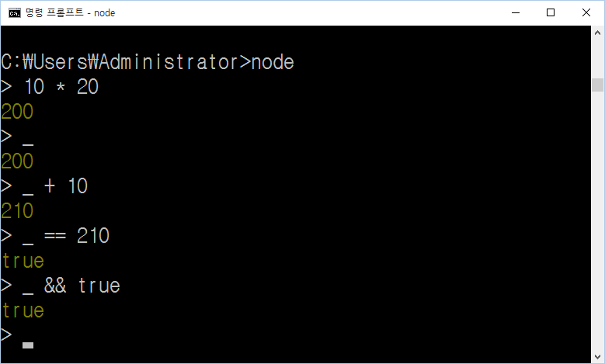
REPL을 통한 대화형 Node
마지막 수식의 결과값은 _로 접근

Slide 25
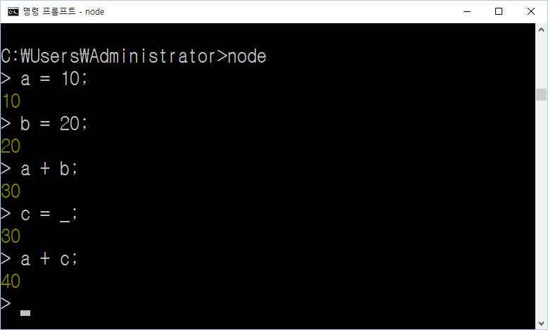
REPL을 통한 대화형 Node
변수 선언

Slide 26
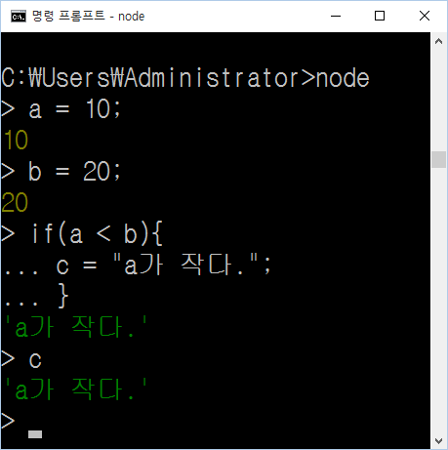
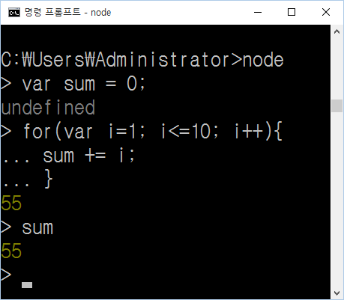
REPL을 통한 대화형 Node
자바스크립트 구문 사용

Slide 27
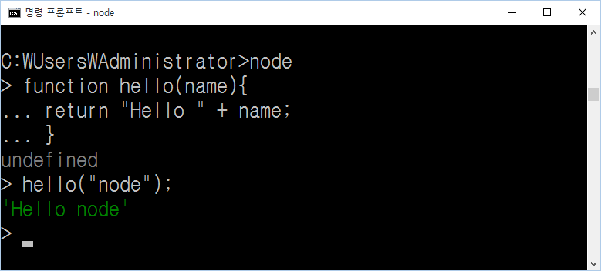
REPL을 통한 대화형 Node
함수 선언 및 사용

Slide 28
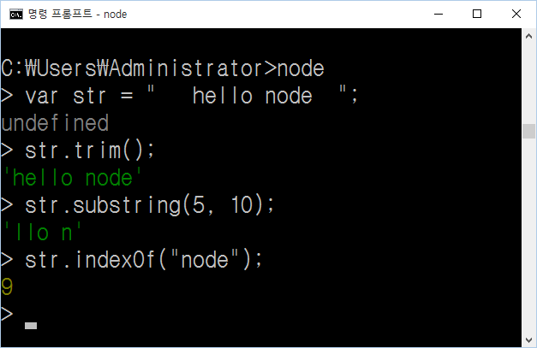
REPL을 통한 대화형 Node
자바스크립트 코어 함수 사용

Slide 29
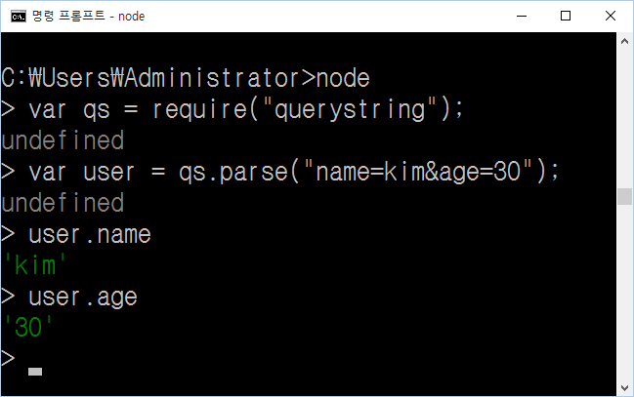
REPL을 통한 대화형 Node
노드 코어 라이브러리 사용

Slide 30
REPL 명령어
.break
여러 줄로 된 항목 입력 도중 입력 중인 항목을 취소
.clear
전체 내용을 삭제
.exit
REPL 종료
.help
사용 가능한 명령어를 모두 표시
.save 파일명
현재 REPL 세션을 파일로 저장
.load 파일명
파일을 현재 세션으로 로드

Slide 31
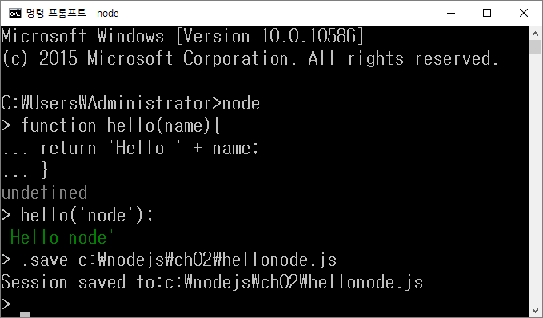
REPL 명령어
작업내역 저장
.save 파일명

Slide 32
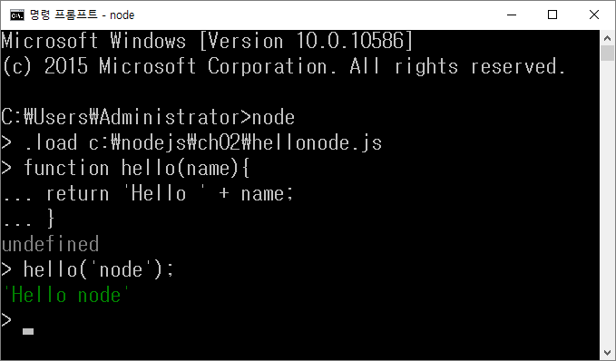
REPL 명령어
파일에서 읽기
.load 파일명

